Slide 1
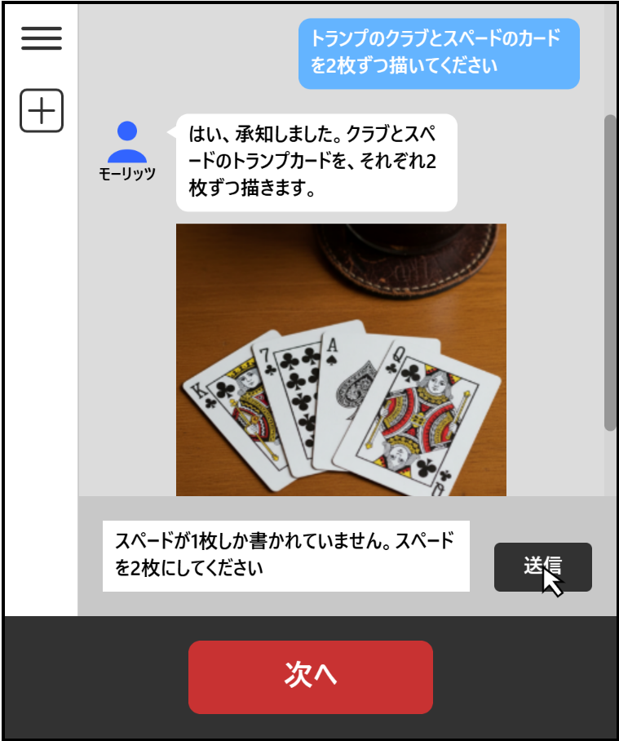
ユーザが送信したプロンプト
LLMの応答
「新規チャット作成」アイコン
LLM
スクロールバー
送信ボタン
入力フィールド
マウスカーソル
「次へ」ボタン

